Slide 1
Jordhåndtering
Status på tiltag, der kan styrke kontrol med jordflytninger
ATV
Maiken Lundstad Nielsen

Slide 2




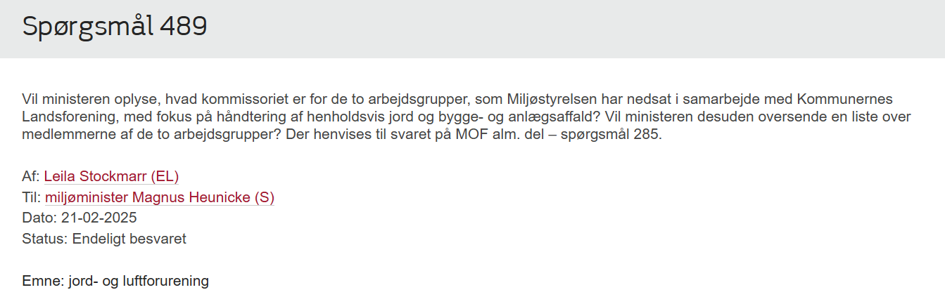
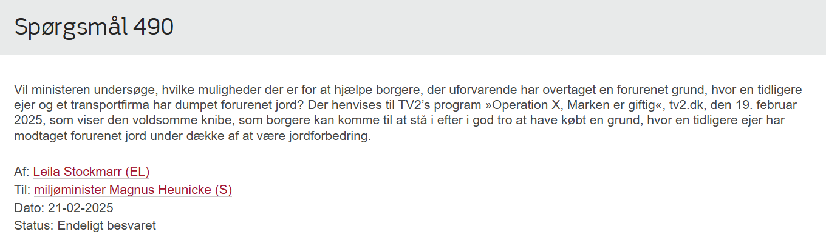
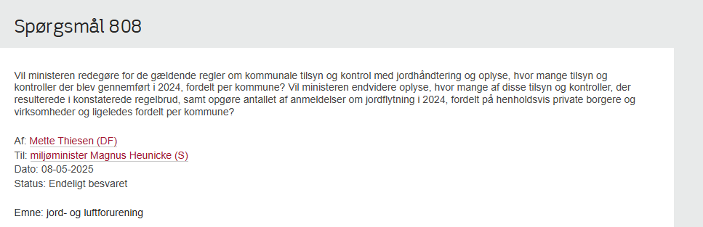
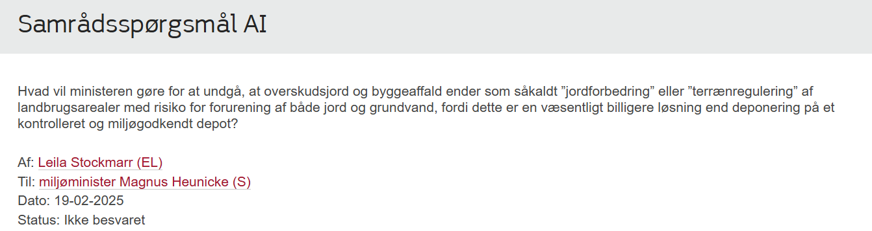
Jordflytning og håndtering af jord
Der har været stor opmærksomhed i medierne
Den sorte svane
Operation X
Politisk opmærksomhed
Spørgsmål fra Miljø- og fødevareudvalget
Samråd

Slide 3
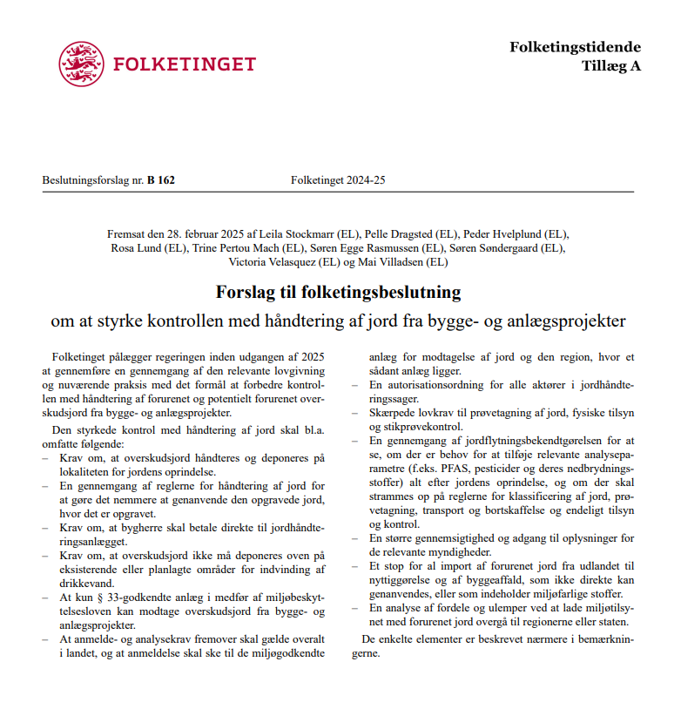
Enhedslisten fremsatte et beslutningsforslag i februar
Inden udgangen af 2025:
at gennemføre en gennemgang af den relevante lovgivning og nuværende praksis
Formål: at forbedre kontrollen med håndtering af forurenet og potentielt forurenet overskudsjord fra bygge- og anlægsprojekter
Forslaget består derudover af 12 punkter
https://www.ft.dk/samling/20241/beslutningsforslag/B162/som_fremsat.htm

Slide 4


Miljøstyrelsens arbejde i 2025
FODS – initiativ 10: ”Datakvalitet og sporbarhed på byggeaffald og jordområdet”
Vejledende udtalelse om jordflytning
https://mst.dk/media/di1hbswd/vejledende-udtalelse-om-jordflytning-april-2025.pdf
Arbejdsgruppen for jord
Beslutningsgrundlag vedr. forbedring af regler og praksis om jordflytning
https://mst.dk/media/riwjn30g/bruttokatalog-for-jordhaandtering.pdf

Slide 5
Miljøstyrelsens arbejde i 2026
FODS – initiativ 10: ”Datakvalitet og sporbarhed på byggeaffald og jordområdet”
DTU projekt - Jordflytning fra by til land (RenJord)
Politisk aftale?

Slide 6
Spørgsmål ?

